Slide 1
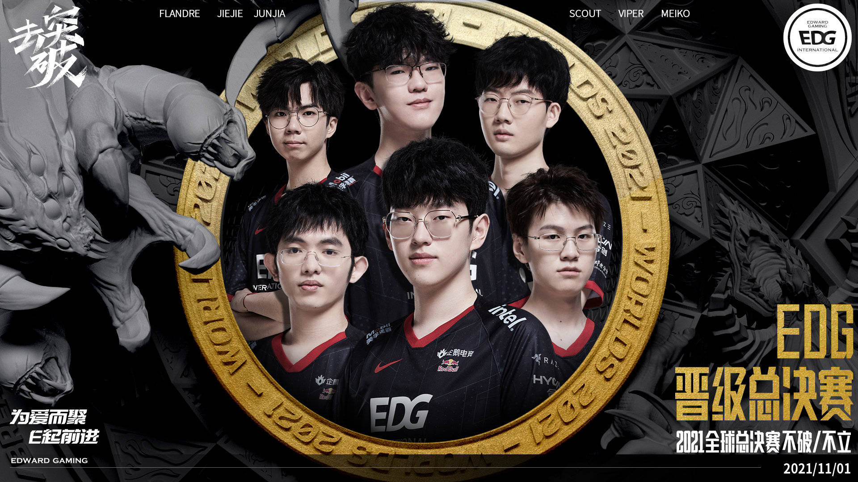
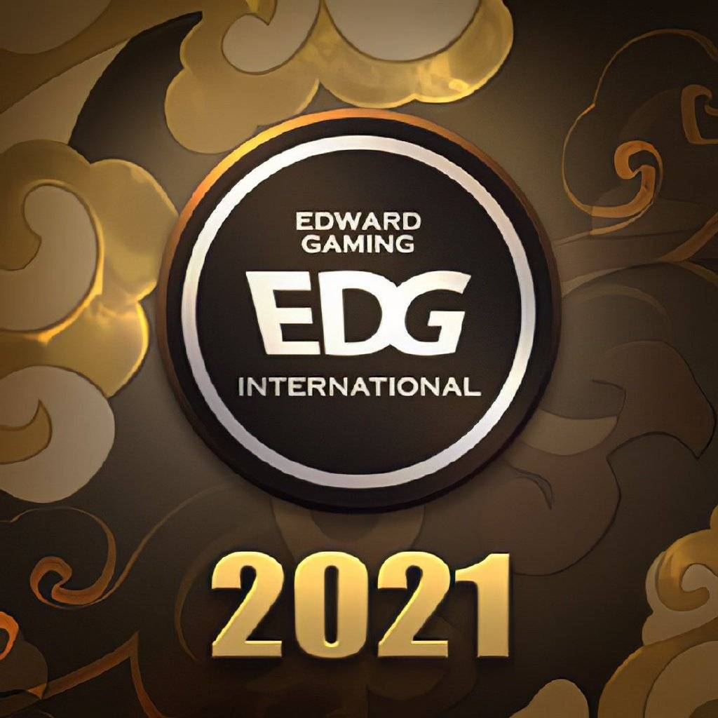

Slide 2
EDG
EDward Gaming（简称：EDG）是一家中国电子竞技俱乐部，于2013年9月13日成立。 旗下拥有 英雄联盟 、 王者荣耀 、 绝地求生 等分部。 英雄联盟分部在2014年取得 LPL 春季赛 夏季赛冠军，在2015年取得LPL春季赛冠军、MSI季中邀请赛冠军。. 在2016年取得LPL夏季赛冠军， 德玛西亚杯 五连冠，在2017年
LPL夏季赛上再次夺得冠军，在2021年取得LPL夏季赛冠军。2021年首夺英雄联盟全球总决赛冠军。

Slide 3
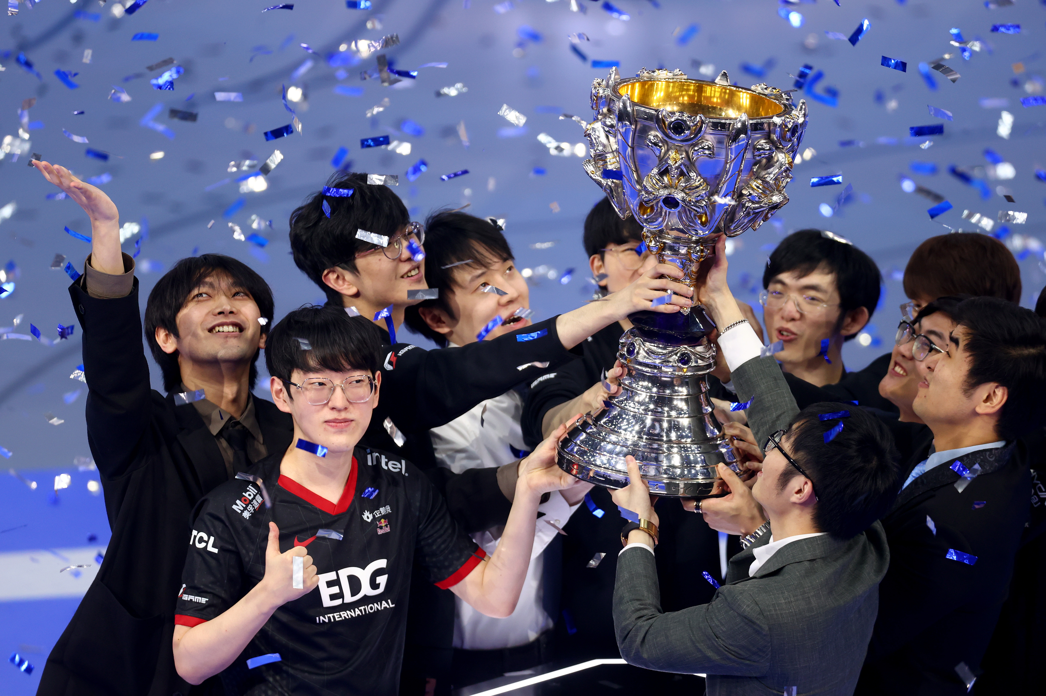
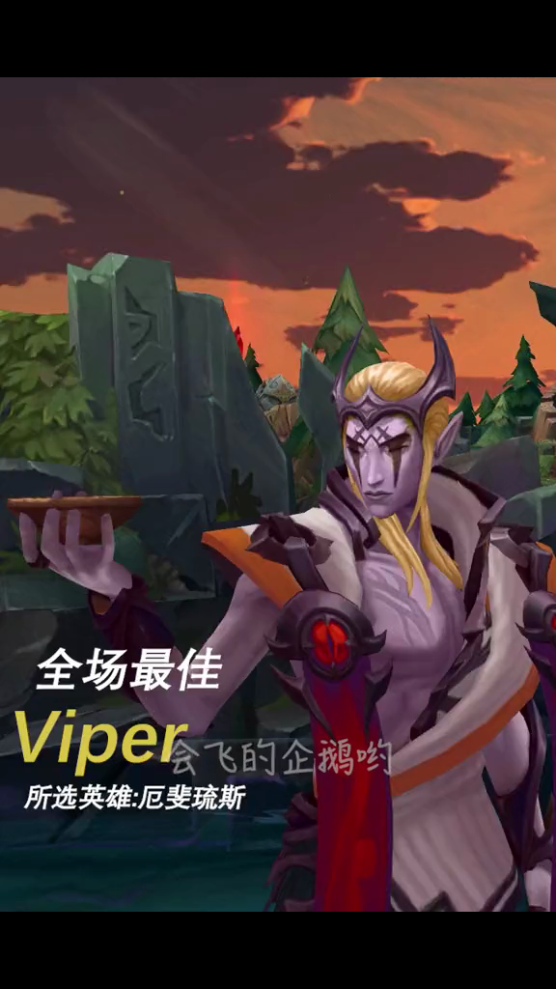

Slide 4
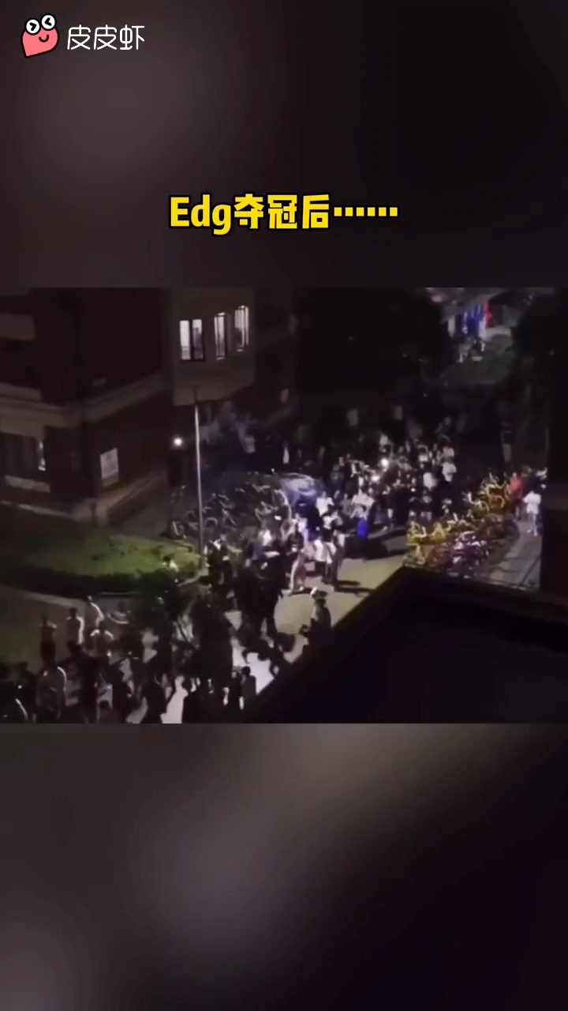
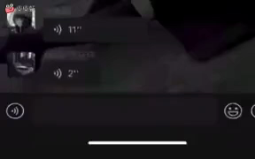
EDG在象征着英雄联盟全球最高荣誉的S赛中击败了如日中天的DK，顺利的把全球总决赛冠军奖杯带回了LPL，LOL全球总决赛堪比奥运会的群众影响力，(风暴体育网)反映出电竞作为一项新兴运动项目，已经深入人心，尤其是在青少年群体中，其夺冠所引发的荣誉感自豪感已经不逊于大多数传统体育项目。

Slide 5
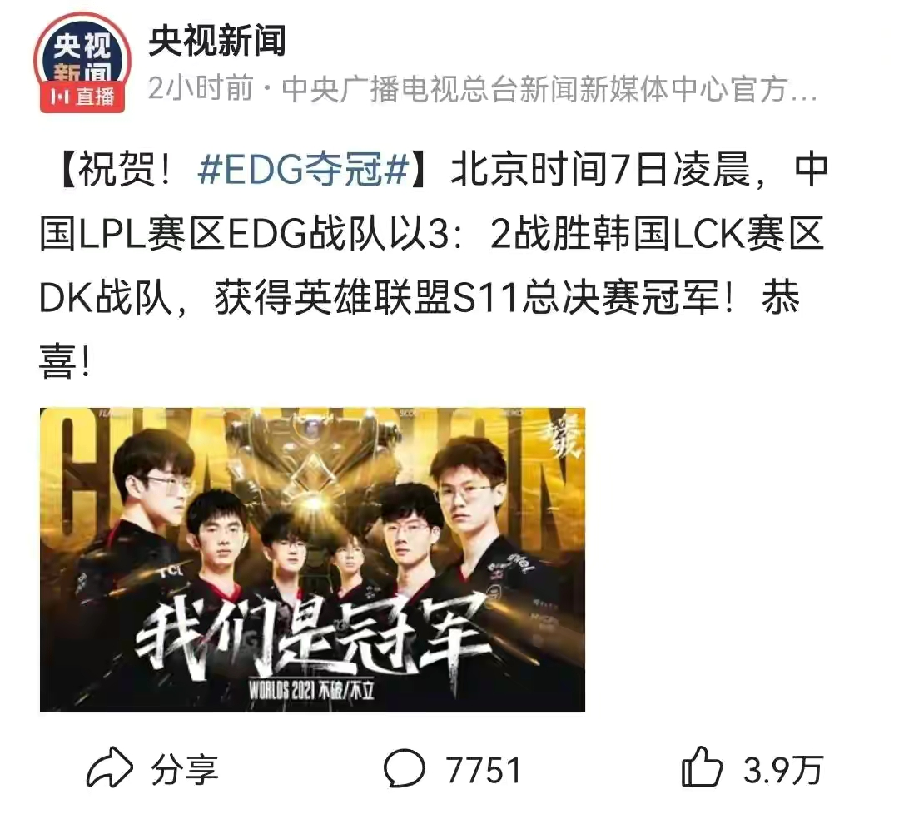
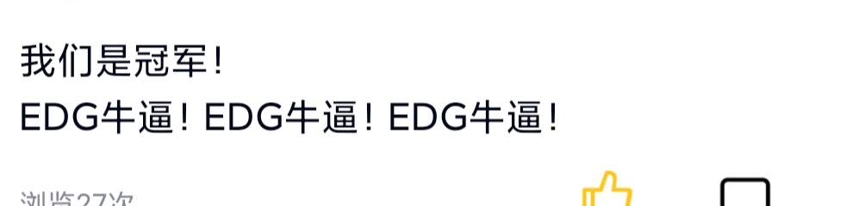
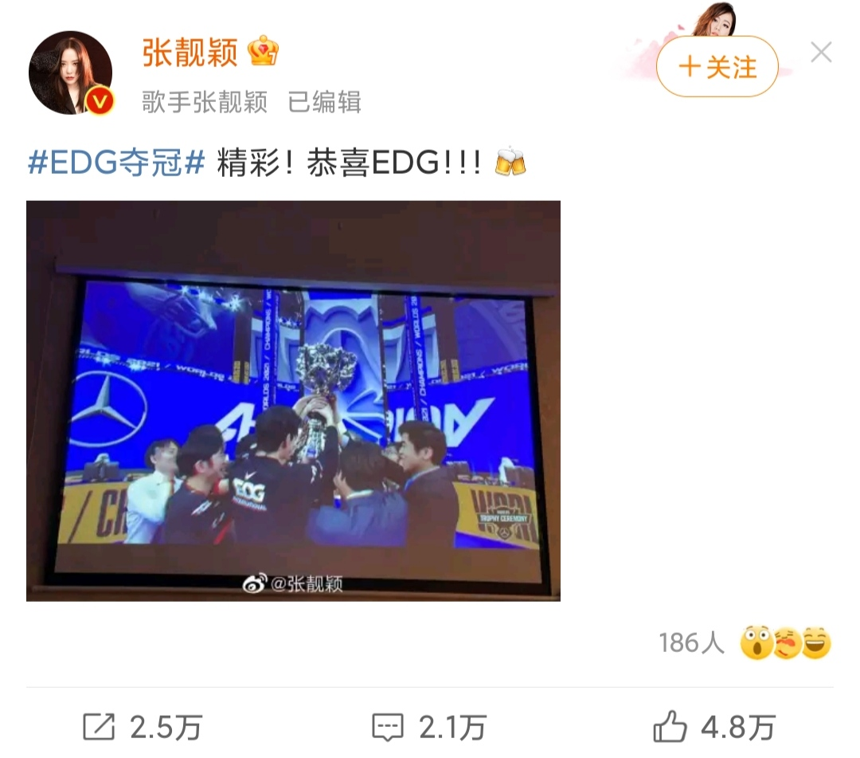
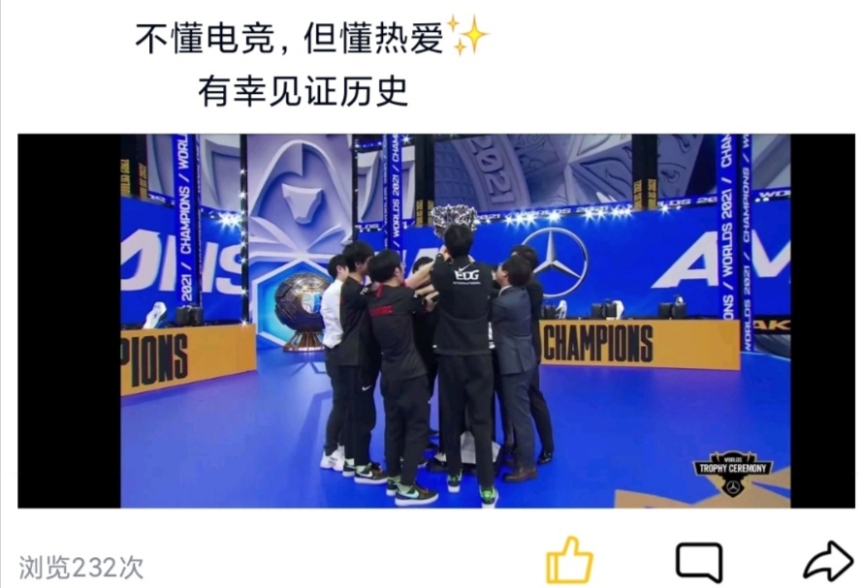
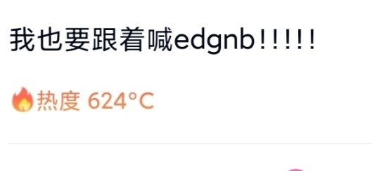
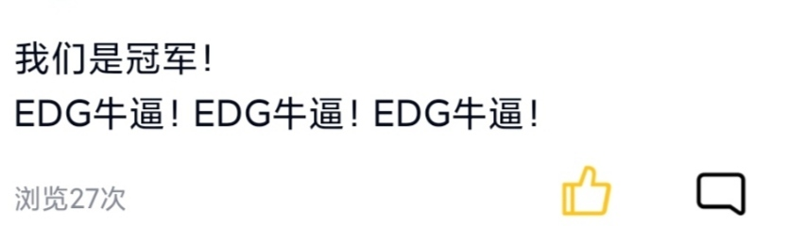
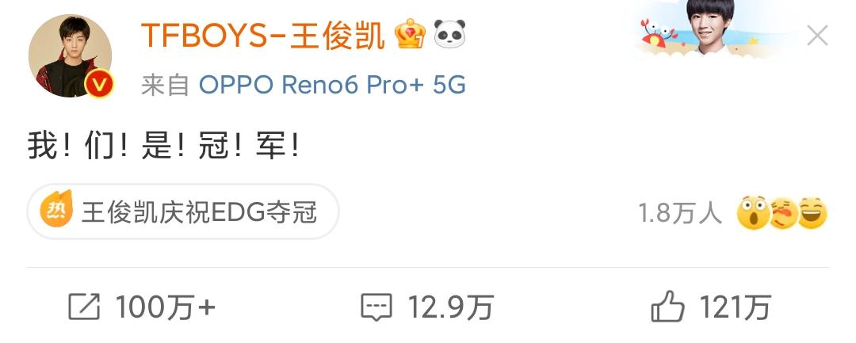
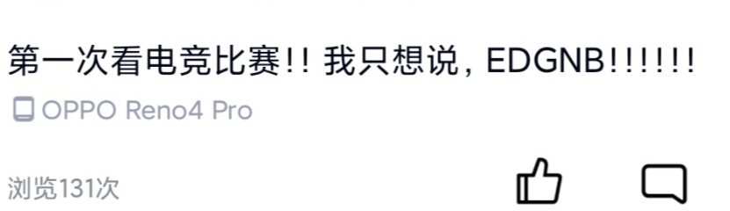
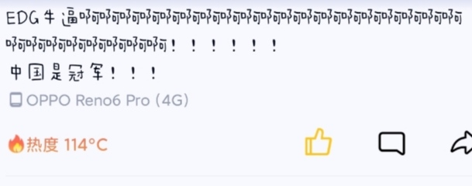
EDG在象征着英雄联盟全球最高荣誉的S赛中击败了如日中天的DK，顺利的把全球总决赛冠军奖杯带回了LPL，LOL全球总决赛堪比奥运会的群众影响力，(风暴体育网)反映出电竞作为一项新兴运动项目，已经深入人心，尤其是在青少年群体中，其夺冠所引发的荣誉感自豪感已经不逊于大多数传统体育项目。

Slide 6
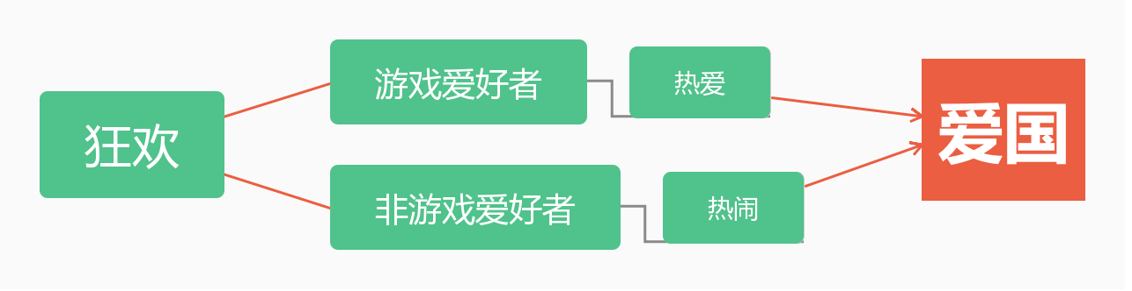
EDG在象征着英雄联盟全球最高荣誉的S赛中击败了如日中天的DK，顺利的把全球总决赛冠军奖杯带回了LPL，LOL全球总决赛堪比奥运会的群众影响力，(风暴体育网)反映出电竞作为一项新兴运动项目，已经深入人心，尤其是在青少年群体中，其夺冠所引发的荣誉感自豪感已经不逊于大多数传统体育项目。
现象为何出现？

Slide 7
EDG在象征着英雄联盟全球最高荣誉的S赛中击败了如日中天的DK，顺利的把全球总决赛冠军奖杯带回了LPL，LOL全球总决赛堪比奥运会的群众影响力，(风暴体育网)反映出电竞作为一项新兴运动项目，已经深入人心，尤其是在青少年群体中，其夺冠所引发的荣誉感自豪感已经不逊于大多数传统体育项目。
but

Slide 8

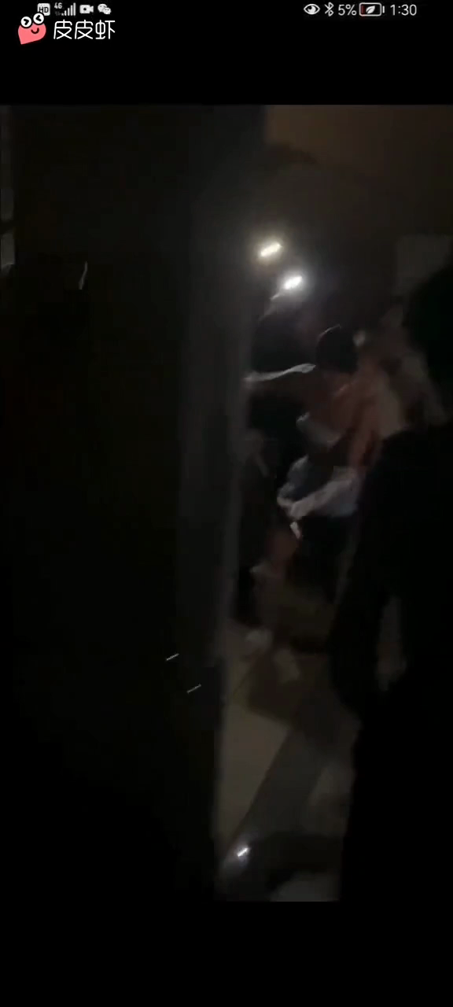
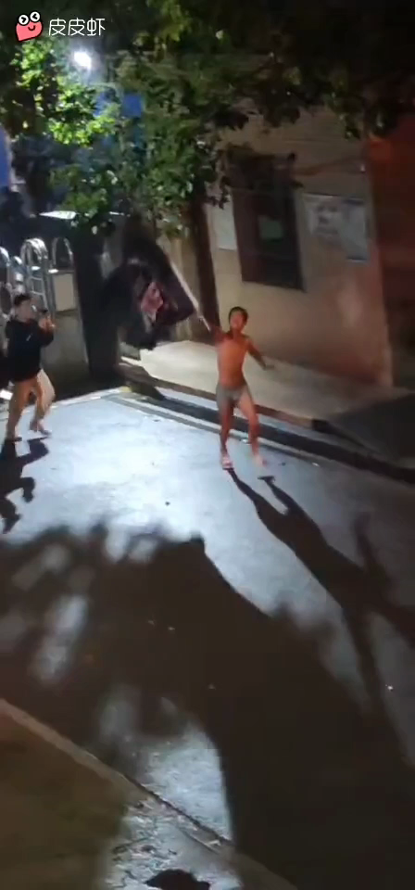
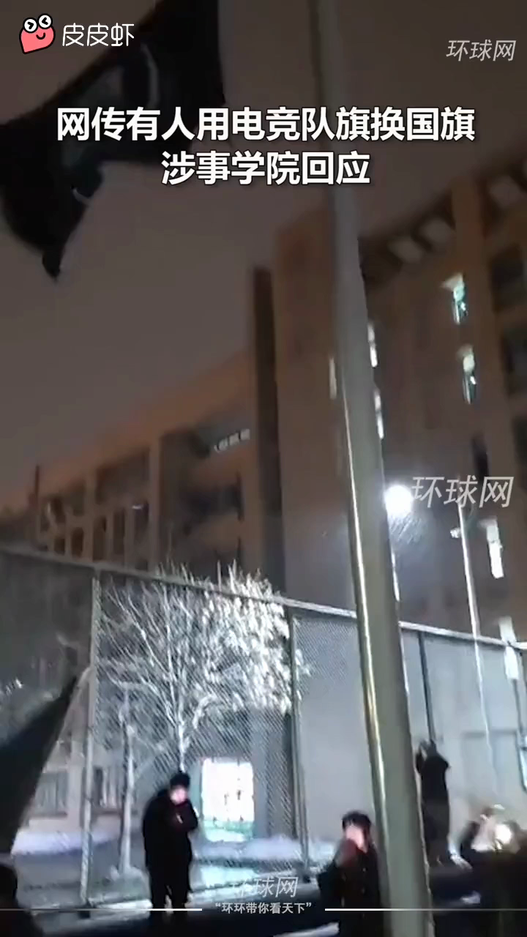
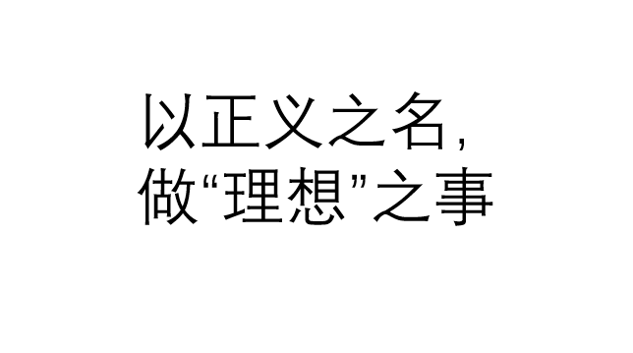
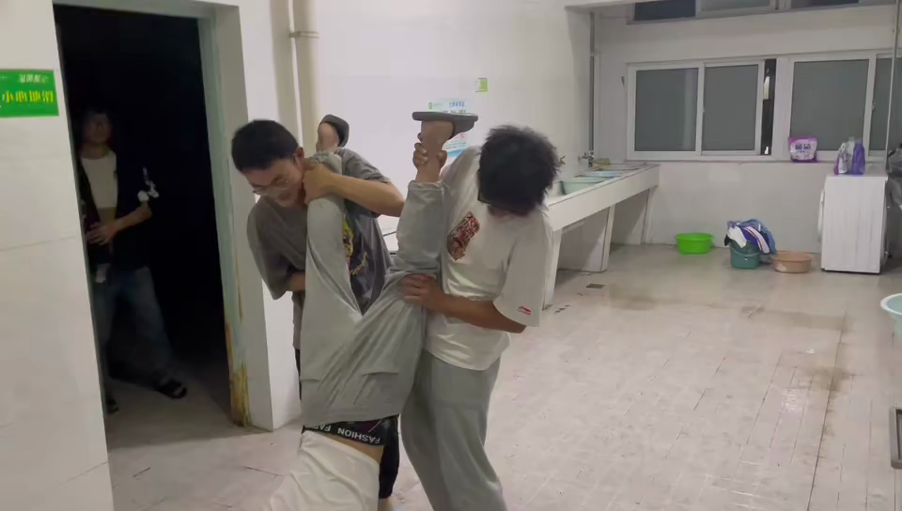
EDG在象征着英雄联盟全球最高荣誉的S赛中击败了如日中天的DK，顺利的把全球总决赛冠军奖杯带回了LPL，LOL全球总决赛堪比奥运会的群众影响力，(风暴体育网)反映出电竞作为一项新兴运动项目，已经深入人心，尤其是在青少年群体中，其夺冠所引发的荣誉感自豪感已经不逊于大多数传统体育项目。

Slide 9
EDG在象征着英雄联盟全球最高荣誉的S赛中击败了如日中天的DK，顺利的把全球总决赛冠军奖杯带回了LPL，LOL全球总决赛堪比奥运会的群众影响力，(风暴体育网)反映出电竞作为一项新兴运动项目，已经深入人心，尤其是在青少年群体中，其夺冠所引发的荣誉感自豪感已经不逊于大多数传统体育项目。
热爱必不可少，理智不能丢掉

Slide 10
EDG在象征着英雄联盟全球最高荣誉的S赛中击败了如日中天的DK，顺利的把全球总决赛冠军奖杯带回了LPL，LOL全球总决赛堪比奥运会的群众影响力，(风暴体育网)反映出电竞作为一项新兴运动项目，已经深入人心，尤其是在青少年群体中，其夺冠所引发的荣誉感自豪感已经不逊于大多数传统体育项目。
谢谢大家！！！
——— 计科211 李梦凯

